Slide 1
BIENVENIDOS
UNIMINUTO VIRTUAL Y A DISTANCIA “UVD”
Investigación Posgrados
ESTUDIO DE PREFACTIBILIDAD DEL DESTINO TURÍSTICO “PARQUE NACIONAL NATURAL DEL SUMAPAZ” RELACIONADO CON EL ESTABLECIMIENTO DE CAMINATAS ECOLÓGICAS, EN ÉPOCA DEL POSCONFLICTO
2018

Slide 2
Contenido de la presentación
1. Descripción o contextualización del problema.
2. Formulación del problema (pregunta problema).
3. Objetivos: general y específicos.
4. Diseño metodológico.
5. Marco Legal
6. Resultados.
7. Conclusiones.
8. Recomendaciones
Bibliografía.

Slide 3
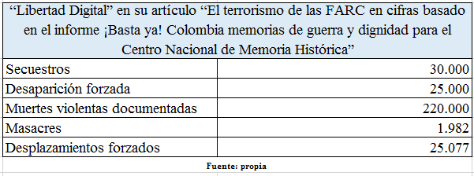
1. Descripción del problema
Nuestra propuesta de trabajo de grado se relaciona con la línea de investigación “Innovaciones Sociales y Productivas” de la Universidad Minuto de Dios. Teniendo en cuenta que el gobierno de Colombia estuvo en guerra durante más de 50 años con las Fuerzas Armadas Revolucionarias de Colombia (FARC) en todo el territorio nacional, entre ellos la zona objeto de nuestro estudio (Sumapaz), donde surgieron múltiples problemáticas sociales, como lo indica la siguiente publicación en cifras, hasta septiembre 2016:

Slide 4
2. Formulación del problema
¿Cómo diseñar un programa de caminatas en el ”Parque Nacional Natural del Sumapaz”, logrando contribuir en el turismo en la región?

Slide 5
3. Objetivos
Objetivo General
Realizar un estudio de prefactibilidad del destino turístico ”Parque Nacional Natural del Sumapaz” para el establecimiento de caminatas ecológicas, en época del posconflicto, para incentivar y revitalizar el potencial natural, ambiental, económico, social y turístico de la región, con énfasis en la recuperación de la memoria histórica de las problemáticas propias del sector, como un valor agregado.
Objetivos Específicos
● Realizar un estudio de mercado, para implementar las caminatas ecológicas en el“Parque Nacional Natural del Sumapaz”.
Diseñar un estudio técnico, con relación a las caminatas en este destino, fomentando el turismo y la cultura en la región.
● Estructurar un modelo administrativo legal, con recursos logísticos y de personal, para desarrollar el estudio.
● Realizar un estudio financiero, para determinar la viabilidad de inversión en el proyecto.

Slide 6
4. Diseño metodológico
Teniendo en cuenta que la localidad del Sumapaz poseía 5.667 habitantes a finales del año 2017 según fuentes del DANE; anteriormente fue objeto de grupos al margen de la ley), y a partir de la firma del acuerdo de paz entre el gobierno nacional y la guerrilla de las FARC en septiembre de 2016, ha promovido la inversión social para los diversos sectores económicos del país, entre los que encontramos este sector turístico, por ende nuestra propuesta de investigación se enfoca en el estudio de prefactibilidad del destino turístico ”Parque Nacional Natural del Sumapaz” relacionado con el establecimiento de caminatas ecológicas, en época del posconflicto, utilizando un enfoque de investigación exploratoria.
Como instrumento de recopilación de información fueron minuciosamente elaborados a través de encuestas,y aplicadas a una muestra poblacional del 1% de la totalidad de individuos de esta localidad según censo oficial, lo que permitió a través del análisis datos relevantes y fiables lo más acorde a la realidad.

Slide 7
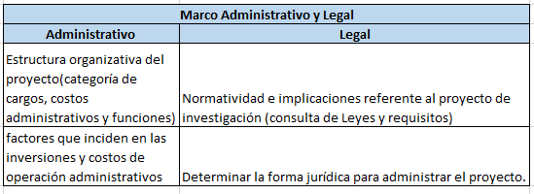
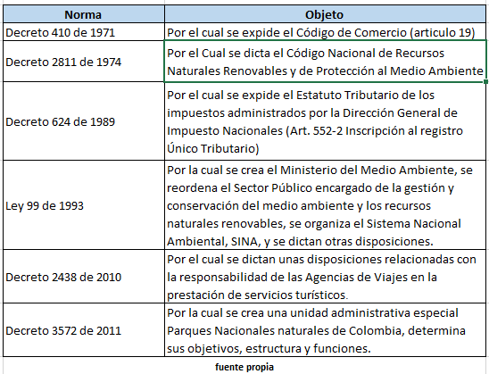
5. Marco Administrativo - Legal

Slide 8
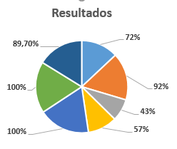
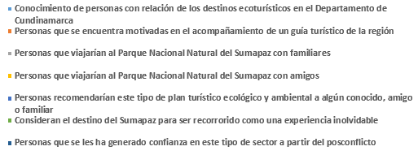
6. Resultados (estudio de mercado)
De acuerdo al estudio de mercado, con relación a las caminatas ecológicas en el destino en cuestión, se pudo corroborar una potencial demanda de personas interesadas con énfasis de charlas de memoria histórica durante el recorrido.

Slide 9
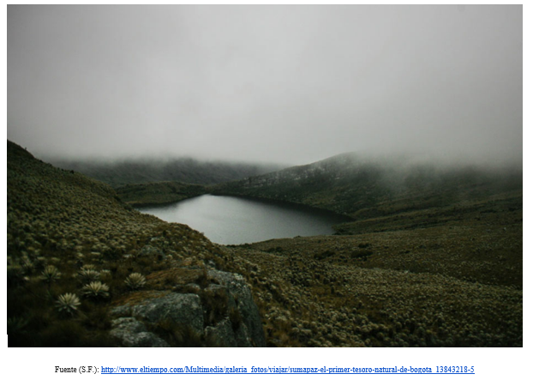
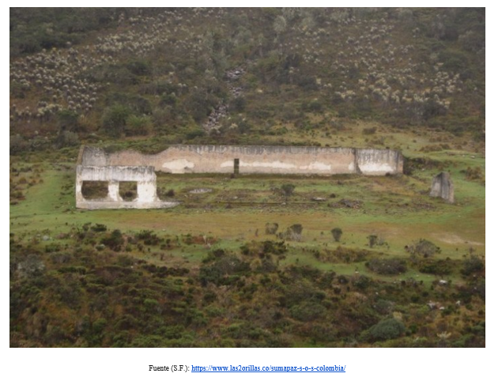
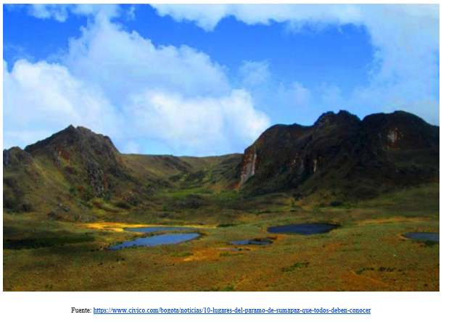
6. Resultados (estudio de mercado)
De acuerdo al estudio de mercado, con relación a las caminatas ecológicas en el destino en cuestión, se determina el tipo de perfil de consumidor generando naturaleza, ecología, memoria histórica, cultura, gastronomía.
Laguna Negra
Cárcel de Catedral
Santuario Boca grande

Slide 10
6. Resultados (estudio técnico)
Con base en los resultados obtenidos en el estudio técnico, con relación a las caminatas en este destino, fomentando el turismo y la cultura en la región, se procedió a diseñar un programa tipo pasadía, con el acompañamiento de guías turísticos y la logística necesaria para la realización del mismo:
Costos fijos netos por venta de los proveedores por cada pasadía.
Costos fijos netos por venta de los proveedores por cada pasadía.

Slide 11
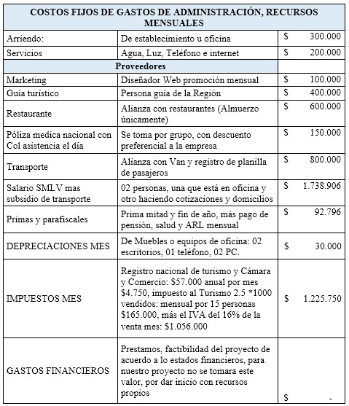
6. Resultados (marco administrativo – legal)
A su vez se estructura un modelo administrativo legal, con los recursos logísticos y de personal para el desarrollo del proyecto.

Slide 12
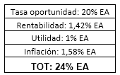
6. Resultados (estudio financiero)
Debidamente se realizó un estudio financiero, determinando la viabilidad de inversión en el proyecto. Sumando estas, redondeamos una tasa de oportunidad total (TOT) del 0,024% para el inversionista, se hace la formulación de Evaluación del proyecto, tomando el Valor Presente Neto y la Tasa Interna de Retorno (TIR) arrojándonos, lo siguiente:
Por lo cual arrojó una TIR de “12”, siendo un valor positivo y rentable para realizar el proyecto. Recordando que como inversionistas se requiere tener una Tasa de Oportunidad Total (TOT) de un 24% por pasadía.

Slide 13
7. Conclusiones
Al realizar un análisis de carácter técnico, administrativo, legal y financiero, logramos determinar que es viable el proyecto de acuerdo a los resultados obtenidos, generando rentabilidad en el mismo, mediante el estudio de pre factibilidad, relacionado con el establecimiento de caminatas turísticas y ecológicas en el Parque Nacional Natural del Sumapaz.

Slide 14
8. Recomendaciones
Como recomendación, se puede generar activamente la promoción turística a través de las redes sociales, aprovechando el uso de las TICS, buscando con ello mayor amplitud de la información a difundir en diversas poblaciones nacionales o internacionales, dando un campo de acción más amplio y expansión en el mercado. Por extensión es importante generar conciencia a los visitantes de manera que realicen buenas prácticas, razón a que esta zona es un área protegida, lo anterior para que se mantenga la conservación ambiental y natural del parque.

Slide 15
Bibliografía
Libertad Digital terrorismo de las FARC en cifras año 2016, extraído desde:
https://www.libertaddigital.com/internacional/latinoamerica/2016-09-26/las-farc-en-cifras-1276583283/
Parques nacionales Naturales de colombia año 2018, extraído desde:
http://www.parquesnacionales.gov.co/portal/es/organizacion/objetivos-y-funciones/
Ministerio de Industria y Comercio, extraido desde: http://www.mincit.gov.co/publicaciones/36040/capitulo_3_de_las_normas_que_regulan_a_las_agencias_de_viajes
Índice de competitividad departamental año 2017, Cámara y Comercio Bogotá, extraído desde:
http://recursos.ccb.org.co/correos/2018/7636/IDC_2017.pdf

Slide 16
GRACIAS

